Slide 1
المحاسبة في شركات التامين / المصروفات

Slide 2
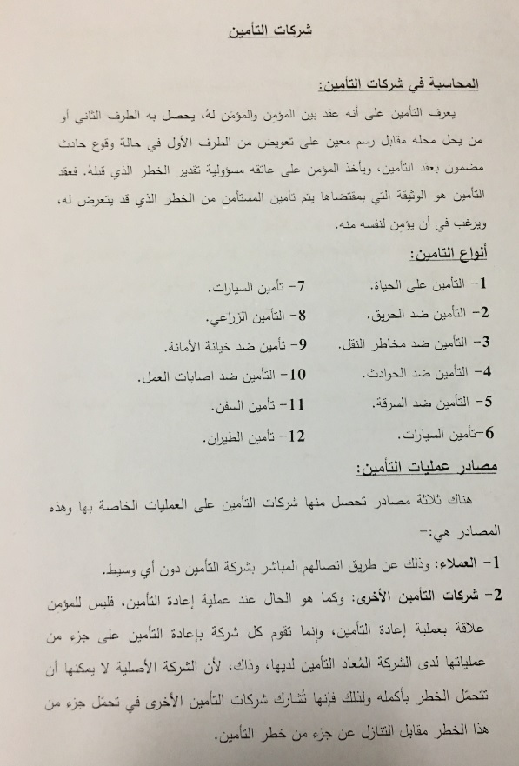

Slide 3
